Slide 1
Các vấn đề ôn tập

Slide 2
Đồ họa raster
Các thuật toán vẽ đường
Đoạn thẳng
Đường tròn
Đường cong

Slide 3
Các phép biến đổi trong 2D
Các phép biến đổi affine, ma trận biến đổi, nguyên lý kết hợp
Ví dụ: Vẽ hình bình hành bằng cách tịnh tiến (Vẽ 1 đoạn thẳng AB -> Tịnh tiến thành CD, vẽ AD, tịnh tiến thành BC)
Tìm vị trí mới của đa giác cho trước A(1,2), B(3,5), C(1,4) thành tam giác A’B’C’ qua các phép biến đổi. Chẳng hạn: Quay quanh điểm P(5,5) góc 30 độ

Slide 4
Đường cong – Phương trình cách vẽ
Bezier
Spline

Slide 5
Các phép biến đổi trong đồ họa 3D
Các phép biến đổi affine cơ bản
Ma trận biến đổi

Slide 6
Ví dụ
Cho 1 đa giác có tọa độ A(0, 2, 0) , B (1,2 ,1), C(4,5,6), D(1,0,0).
Lần lượt thực hiện các phép biến đổi sau:
quay đa giác quanh trục Ox 1 góc 90 độ
Tịnh tiến 1 đoạn (3,4,7)
Tỉ lệ (2, 1, 4)
Viết ma trận tổng hợp của các phép biến đổi trên

Slide 7
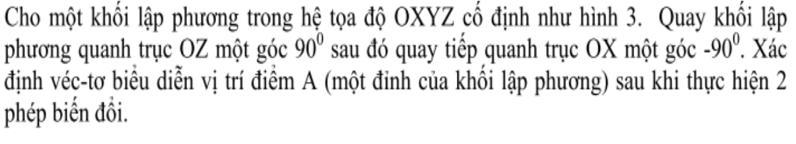

Slide 8
Chuyển đổi hệ trục tọa độ

Slide 9
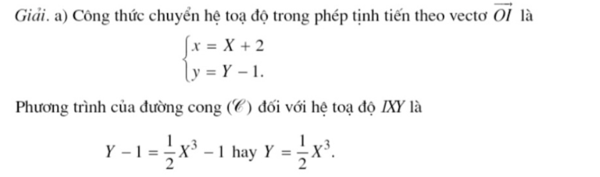
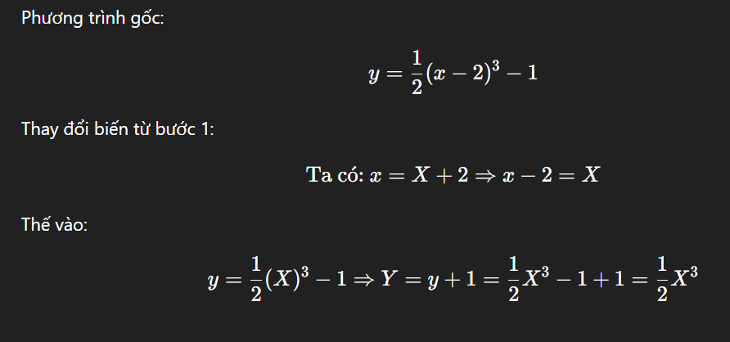
Bài tập luyện tập
Cho đường cong C có phương trình:
y = ½ (x – 2)³ – 1
Và điểm I (2, -1)
Viết công thức dời hệ trục tọa độ từ Oxy -> IXY.
Viết phương trình đường cong sau phép dời trục

Slide 10
Giải

Slide 11
Chiếu sáng
Xét một mặt phẳng có pháp tuyến n = (0, 0, 1).
Một nguồn sáng vector l= (4, 4, 4)
Camera quan sát vector v= (0, 0, 10)
Một điểm P = (0, 0, 0)
Vật liệu tại điểm P có các tham số sau:
Deffuse k_{d} = (0.7, 0.4, 0.3)
Specular k_{s} = (0.5, 0.5, 0.5)
Ambient: k_{a} = (0.1, 0.1, 0.1)
nShiny = 16
Ánh sáng từ nguồn sáng có
Ld = (1, 1, 1), Ls = (1, 1, 1), La = (0.2, 0.2, 0.2)
Yêu cầu:
Viết công thức đầy đủ cho mô hình chiếu sáng Phong cho điểm P.
Tính Cường độ sáng tại P theo mô hình Bùi Tường Phong

Slide 12

$I=k_{a}∗L_{a}+k_{d}∗\left(\vec{n}∗\vec{l}\right)∗L_{d}+k_{s}∗{\left(\vec{r}∗\vec{v}\right)}^{n_{shiny}}∗L_{s}$
$\vec{r}=2∗\left(\vec{n}∗\vec{l}\right)∗\vec{n}−\vec{l}$
I = (0.02,0.02,0.02)+(0.404,0.231,0.173)+(0.00049,0.00049,0.00049)
⇒ I ≈(0.424,0.251,0.194)

